Slide 1
Imagens Quali
Matheus Ricardo Uihara Zingarelli

Slide 2
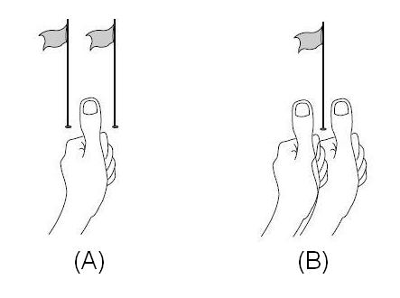
Disparidade (Stereographics, 1997)

Slide 3
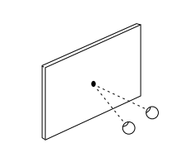
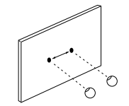
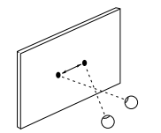
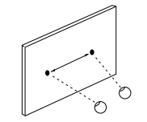
Paralaxe (Stereographics, 1997)
(A) Paralaxe Zero
(B) Paralaxe Positiva
(C) Paralaxe Negativa
(D) Paralaxe Divergente

Slide 4
Transformação anaglífica
Imagem do lado direito
Conversão anaglífica
R₁
G₁
B₁
Anáglifo verde-magenta
R₁
G₁
B₁
R₂
G₁
B₂
Imagem do lado esquerdo
R₂
G₂
B₂
R₂
G₂
B₂

Slide 5
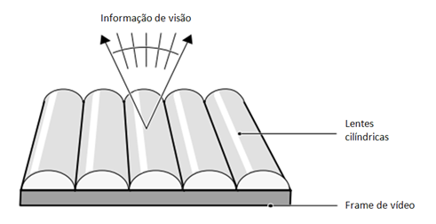
Monitor autoestereoscópico

Slide 6

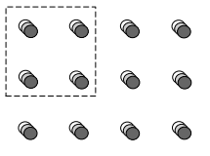
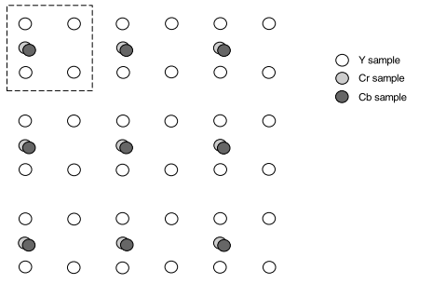
Subamostragem
(A) Subamostragem 4:4:4
(B) Subamostragem 4:2:2
(C) Subamostragem 4:2:0

Slide 7
Conversão com Tabela de Índice de Cores

